Slide 1
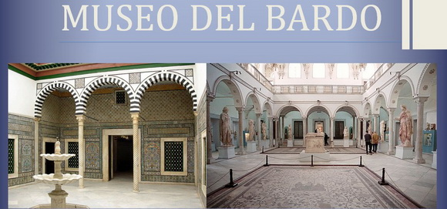

Slide 2
El Museo Nacional del Bardo (Tunez)
Es un museo de la ciudad de Túnez. Se encuentra situado en el barrio del Bardo a las afueras de la ciudad, lugar residencial desde el siglo XIII de los sultanes hafsidas, y reconstruido más tarde como palacio del bey. El mismo edificio fue adaptado para el museo. Se trata de uno de los museos más grandes del Mediterráneo, y presenta una variedad de piezas arqueológicas y de la historia de Túnez correspondientes del cruce de muchas culturas a lo largo de varios milenios. Gracias a las excavaciones arqueológicas en Cartago, Útica, Hadrumetum o Dougga, el museo ofrece una de las mejores y más grandes colecciones de mosaicos romanos. El museo también alberga obras griegas y una colección de cerámica del norte de África y Asia Menor, así como colecciones de arte cristiano y arte islámico.
Il est un musée de la ville de Tunis. Il est situé dans le quartier du Bardo, à la périphérie de la ville, le lieu d'habitation depuis le XIIIe siècle des Hafsides sultans et reconstruit plus tard comme un palais du bey. Le même bâtiment a été adapté pour le musée. C'est l'un des plus grands musées de la Méditerranée, et présente une variété de pièces archéologiques et l'histoire de la Tunisie correspondant l'intersection de plusieurs cultures sur plusieurs millénaires. Merci aux fouilles archéologiques de Carthage, Utica, Hadrumète ou Dougga, le musée offre l'un des meilleurs et des plus grandes collections de mosaïques romaines. Le musée abrite également des œuvres grecques et une collection de céramiques en provenance d'Afrique du Nord et de l'Asie Mineure, ainsi que des collections d'art chrétien et l'art islamique.

Slide 3
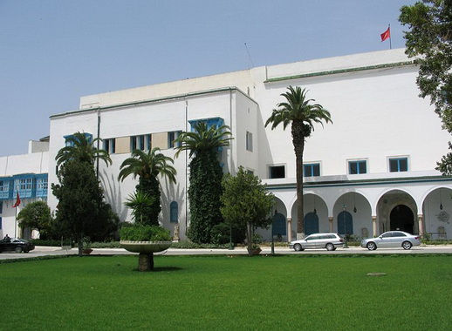
Vista exterior del Museo nacional del Bardo.

Slide 4
Museo del Bardo Tunez (Sala Mosaicos Romanos)
El museo es conocido en el mundo entero por conservar una de las más importantes colecciones de mosaicos romanos .. Algunas de las principales obras son, la Liberación de Andrómeda por Perseo, que representa al héroe que acaba de matar a un monstruo marino y libera con un gesto majestuoso a la princesa que ha estado encadenada a una roca. La escena que evoca Ovidio se remonta a un prototipo que fue conocido por el diseño del pintor griego Nicias. Este trabajo está muy bien ejecutado con un efecto de sombra y luz y un dominio del concepto de espacio. El mosaico constituía en su origen el motivo central del vestíbulo de una villa de Bulla Regia datado de mediados del siglo III.
La pieza Virgilio escucha a Clío y Melpómene, encontrada en Sousse (antigua Hadrumetum, se halla en una sala del mismo nombre y constituye una de las joyas del museo, pues es uno de los retratos más notables del famoso poeta romano Virgilio. Virgilio lleva una gran túnica decorada con bordados blancos y se encuentra rodeado por las musas , Clio y Melpómene. Tiene en la mano sobre su rodillas un rollo de pergamino, donde están escritos mensajes extraídos de la Eneida, s. III.
En Venus en su toilette, la diosa se presenta medio desnuda con una mano en el pelo y la otra con un espejo que toma de una caja abierta en sus pies. Hay dos amorcillos, uno le trae un collar para su cuello, el otro una canasta a modo de joyero. Este mosaico es del siglo III y proviene del yacimiento de Thuburbo Majus.
Los cíclopes forjando los rayos de Júpiter es un pavimento de un frigidarium, que muestra a tres cíclopes que forjan el rayo de Júpiter, con Vulcano sentado en frente de ellos. El mosaico data de finales del siglo III y proviene de Dougga.
Triunfo de Neptuno, representando una de las estaciones en el ángulo inferior derecho es un pavimento perteneciente a un atrio. En el centro de un medallón está la figura de Neptuno con un halo que le rodea la cabeza y montado en una cuadriga tirada por cuatro caballitos de mar. En los ángulos se encuentran bajo ornamentos de hojas cuatro figuras femeninas que simbolizan las estaciones del año. El mosaico data de mediados del s. II y proviene de Chebba.
El cuadro Ulises y las sirenas está inspirado en la Odisea. En él se muestra un barco de velas adornado con una cabeza humana y una de palma. Hay una fila de remeros, y el héroe griego está de pie con las manos atadas al mástil para no sucumbir a los encantos mortales de la música de las sirenas. Alrededor de Ulises se sientan sus compañeros con las orejas tapadas con cera como relata la leyenda. Al pie de unas rocas se hallan tres sirenas representadas con bustos de mujer aladas y con patas de ave. Una de ellas toca una doble flauta, otra una lira y la tercera, sin instrumentos, se considera la sirena cantante. La obra se encontró en Dougga y está fechada alrededor de 260.
La decoración del mosaico El matrimonio de Dionisio y Ariadna se divide en tres registros. En lo alto Dioniso y Ariadna están medio acostados sobre una piel de pantera bajo la sombra de una vid. El dios está completamente desnudo con un tirso y una crátera de oro, mientras que Ariana se muestra detrás con un gran trozo de tela que le cubre las piernas. En la parte central, un personaje barbudo sostiene en su mano una crátera que le tiende un sátiro. Por último, en el registro inferior, se encuentran bacantes, sátiros y el dios Pan animando la fiesta.
La escena de Teseo y el Minotauro;muestra el momento en que Teseo decapita al Minotauro en el centro del laberinto, después de que los restos de las víctimas se encuentran en el terreno. Este mosaico de Thuburbo Majus cubría el piso de un frigidarium,del siglo IV.
El pequeño plafón Pavimento de Xenia representa los restos de una comida de acuerdo a los cánones estéticos conocidos del período helenístico y traducido al arte árabe (entre ellas el famoso plato conocido como el caballero de Sabra).

Slide 5
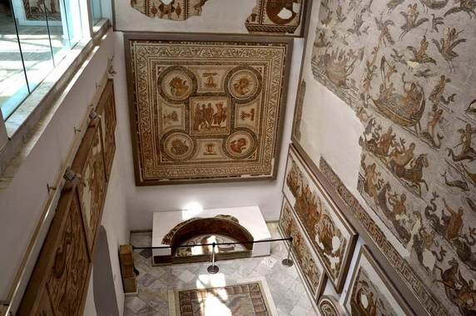

Slide 6
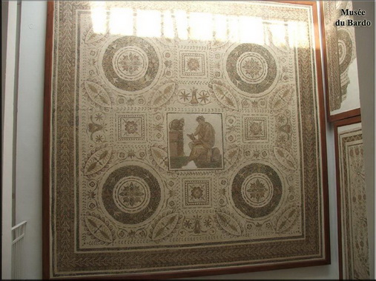
Detalle

Slide 7
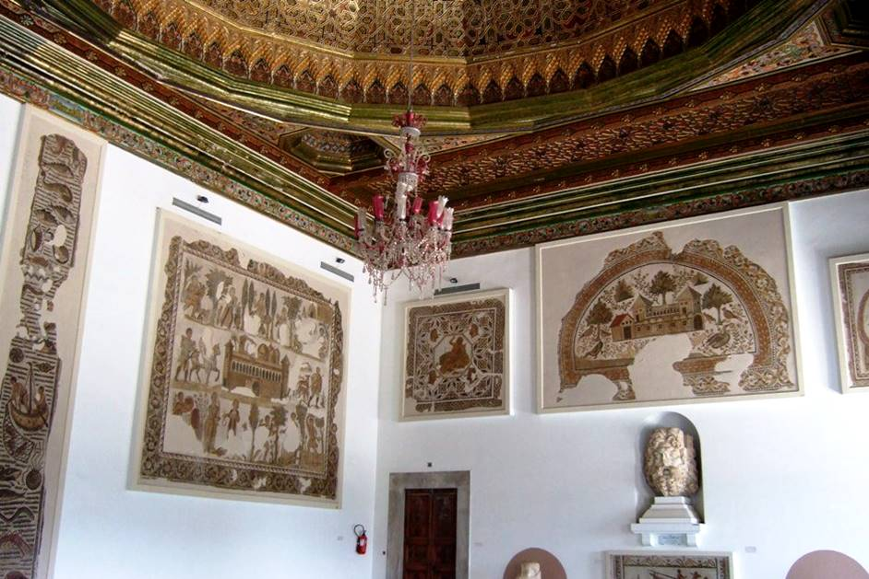

Slide 8
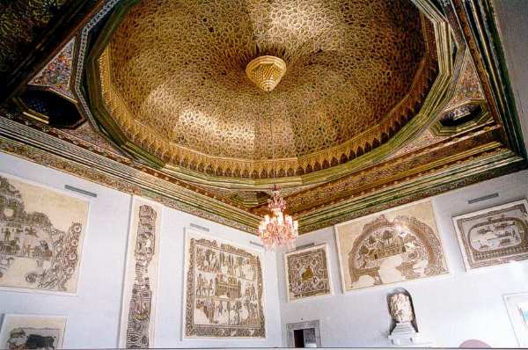

Slide 9
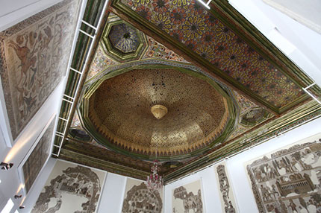

Slide 10
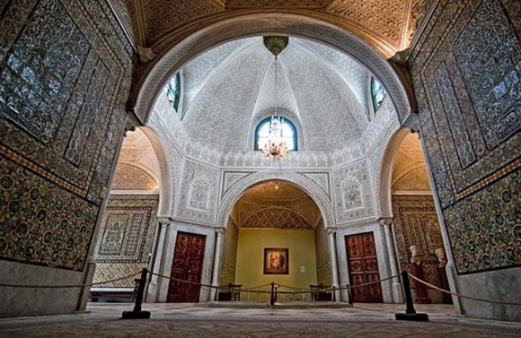

Slide 11
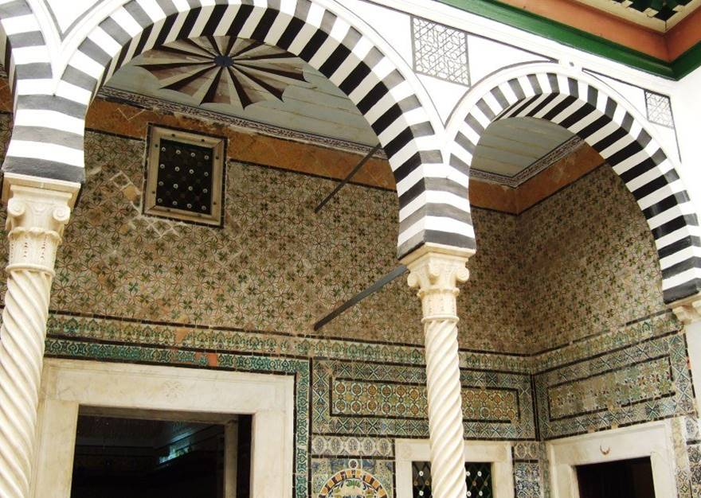

Slide 12
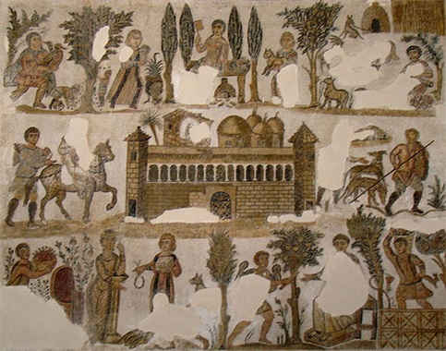

Slide 13
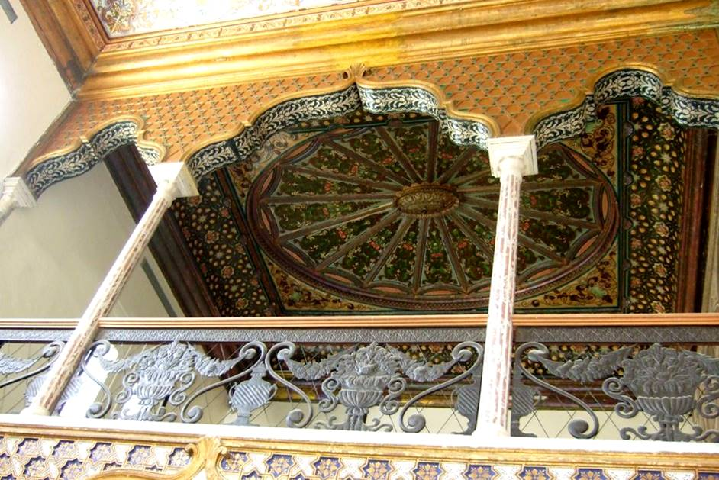

Slide 14
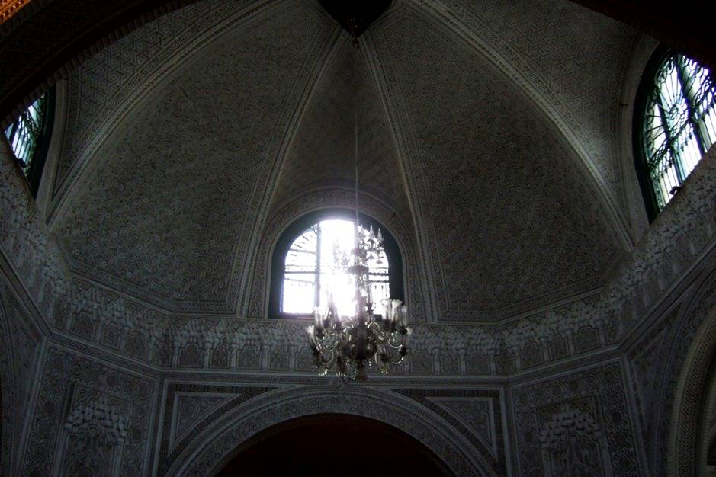

Slide 15
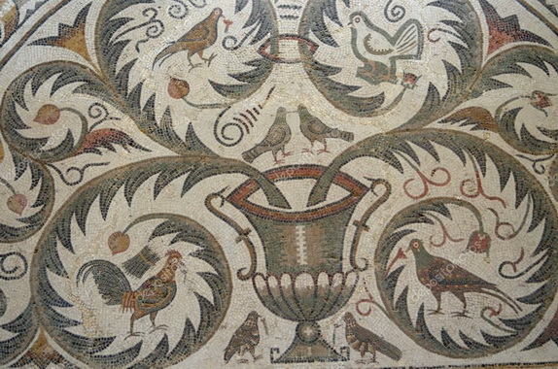

Slide 16
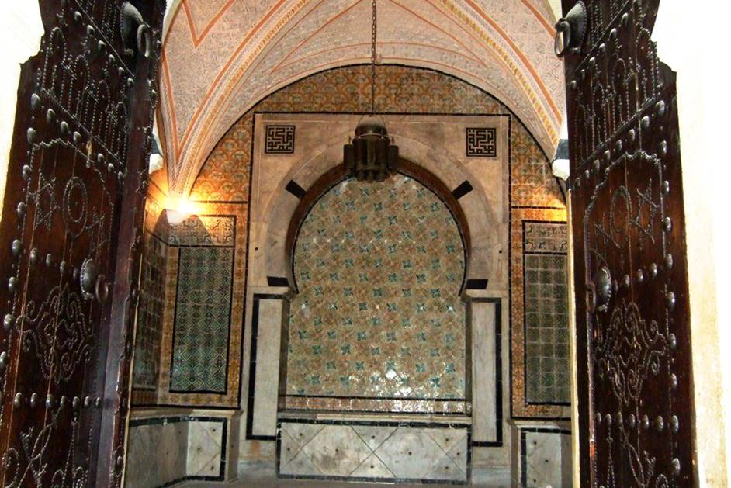

Slide 17
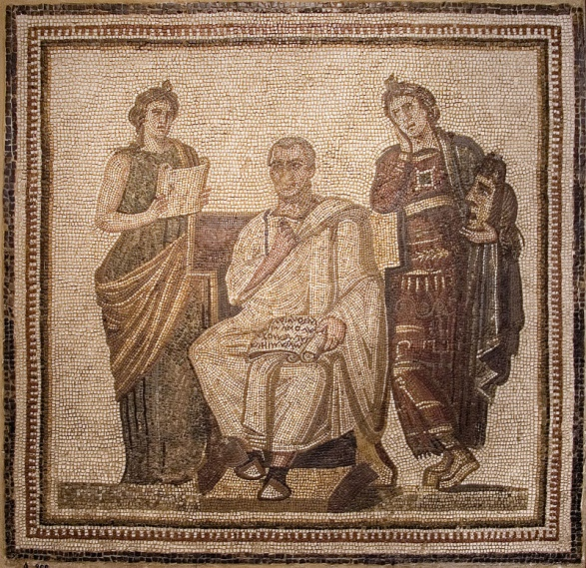
Virgilio escucha a Clío y Melpómene.

Slide 18
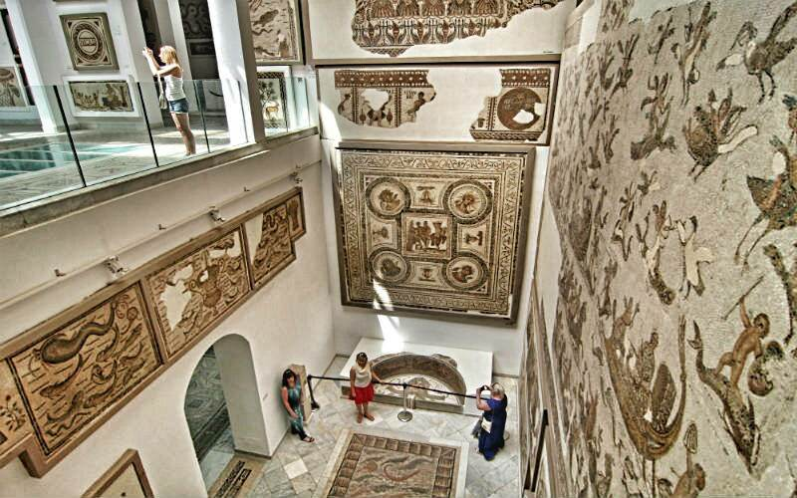

Slide 19
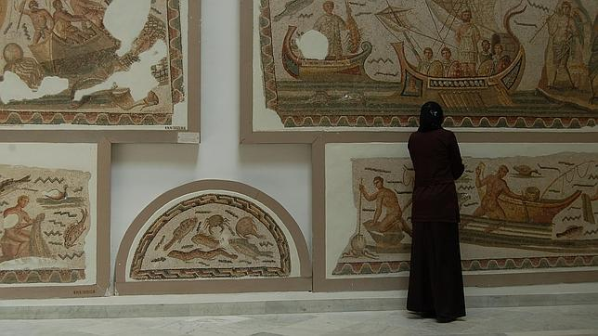

Slide 20
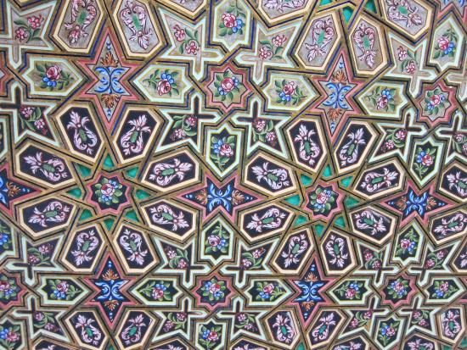

Slide 21
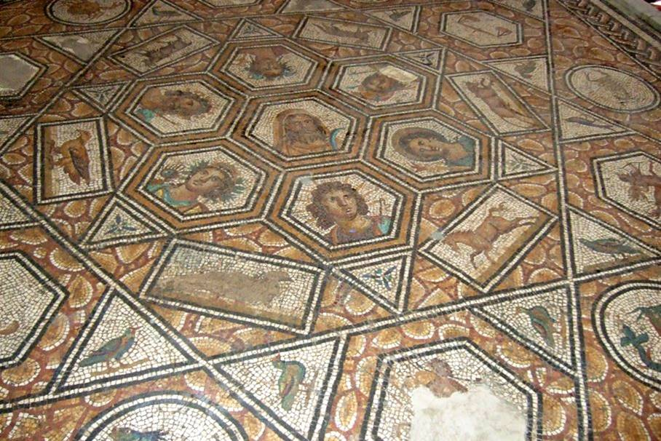

Slide 22
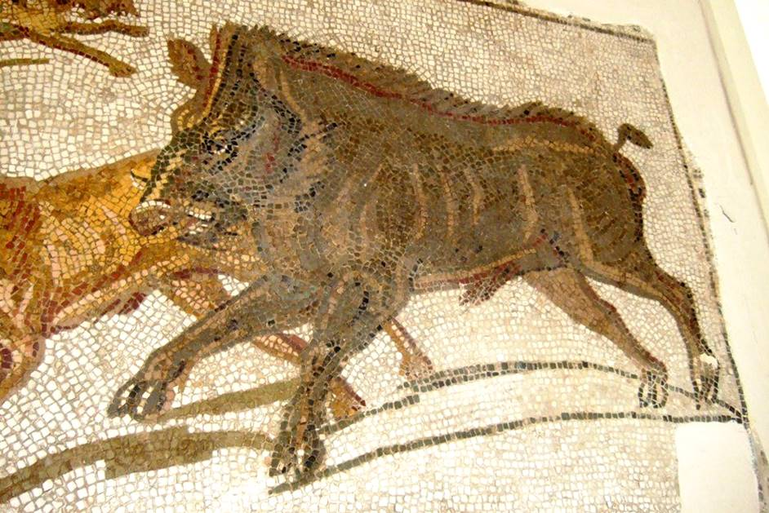

Slide 23
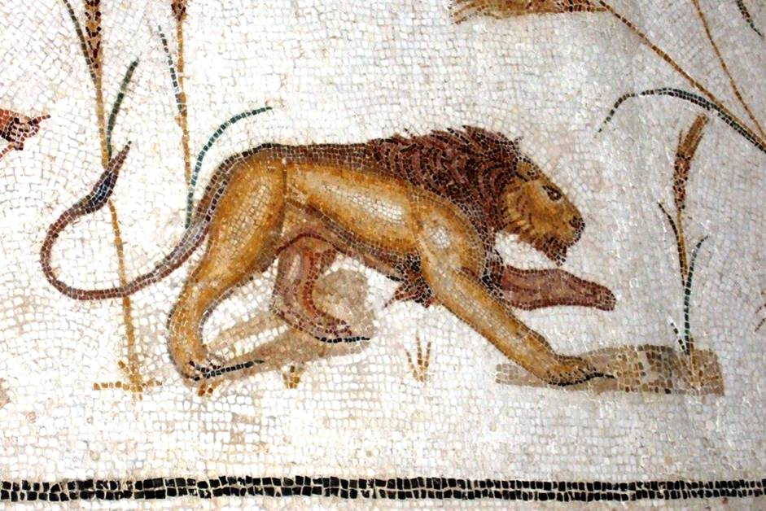

Slide 24
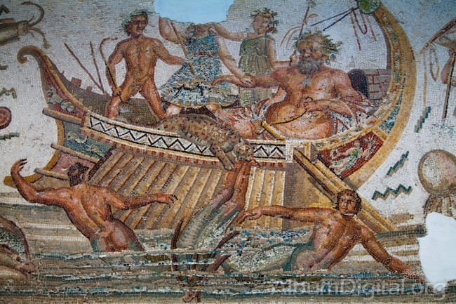

Slide 25
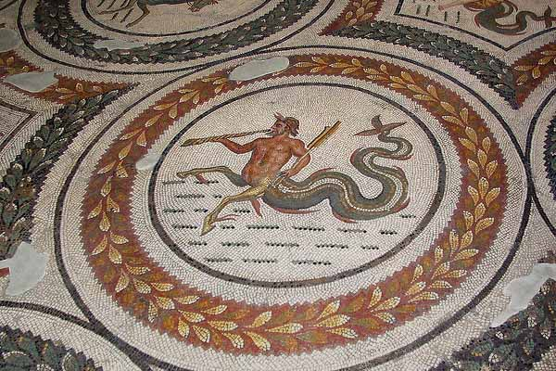

Slide 26
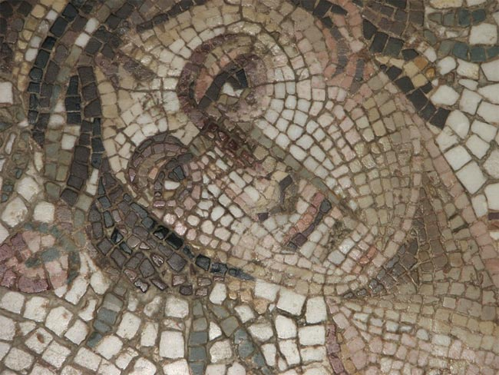

Slide 27
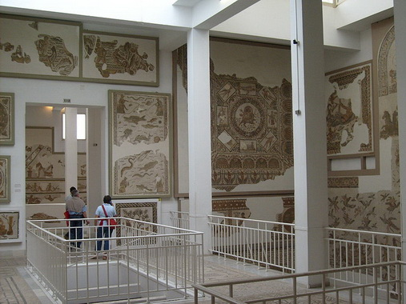
Sala de los mosaicos romanos

Slide 28
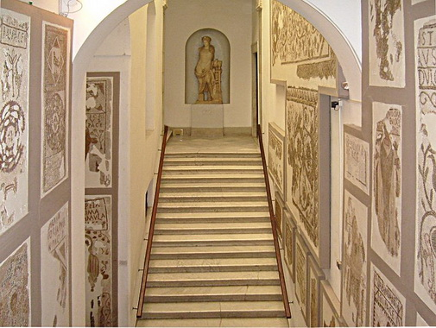
Perspectiva de la sala de los mosaicos romanos

Slide 29
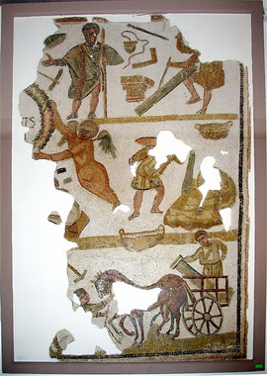
Pavimento de una capilla.

Slide 30
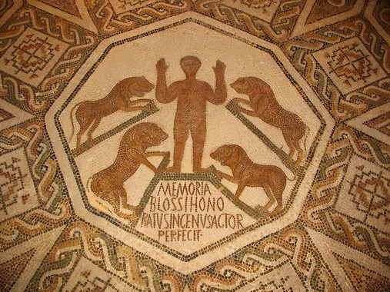
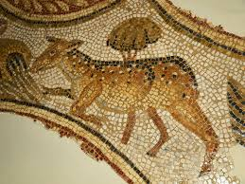
Pavimento de mausoleo (Daniel en la fosa con leones).

Slide 31
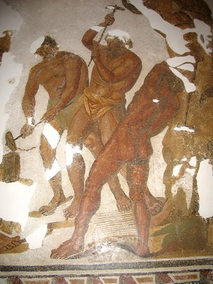
Los cíclopes forjando los rayos de Júpiter.

Slide 32
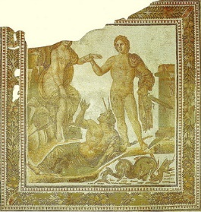
La liberación de Andrómena por Perseo

Slide 33
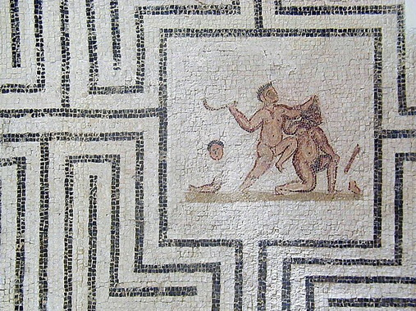
Teseo y el Minotauro.

Slide 34
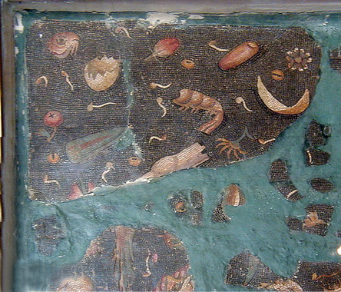
Pavimento de Xenia.

Slide 35
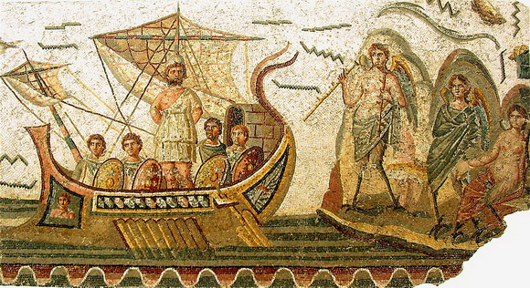
Ulises y las sirenas.
Ulises y las Sirenas

Slide 36
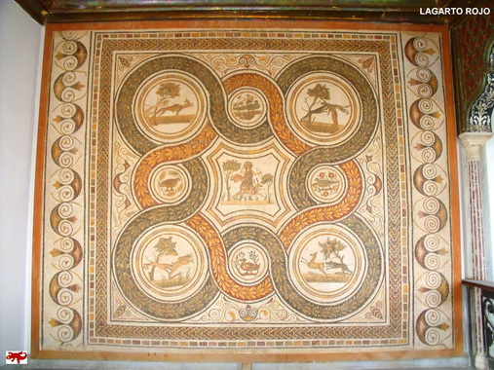

Slide 37
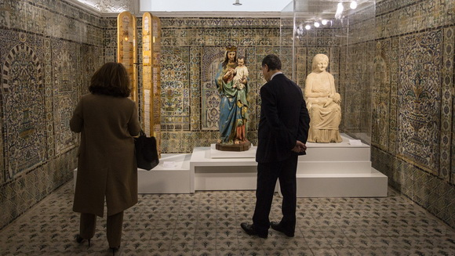

Slide 38
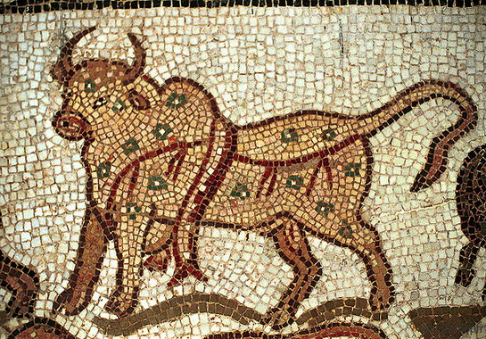

Slide 39
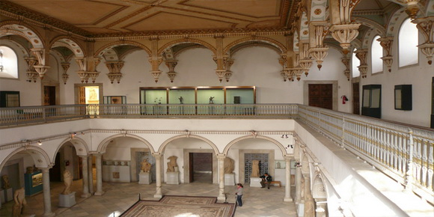

Slide 40
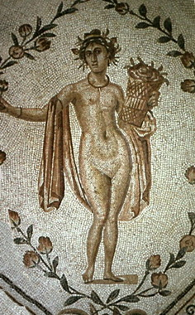
Triunfo de Neptuno, representando una de las estaciones en el ángulo inferior derecho

Slide 41
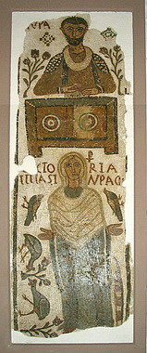
Tumba doble llamada de Victoria.

Slide 42
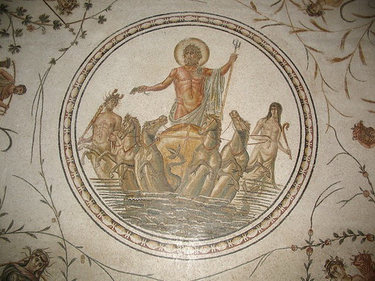
Triunfo de Neptuno

Slide 43
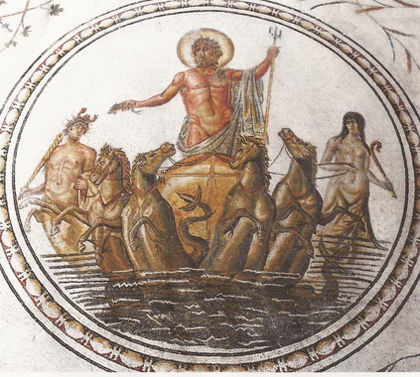

Slide 44
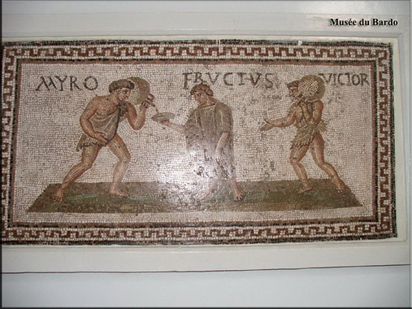

Slide 45
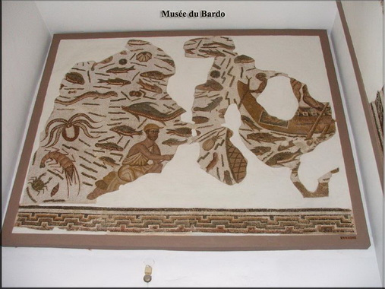

Slide 46
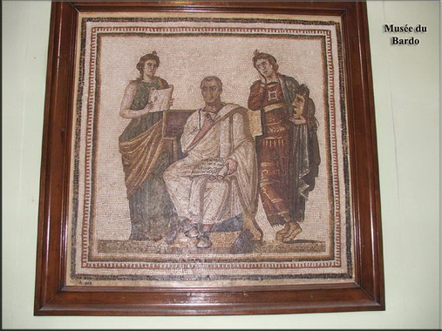

Slide 47
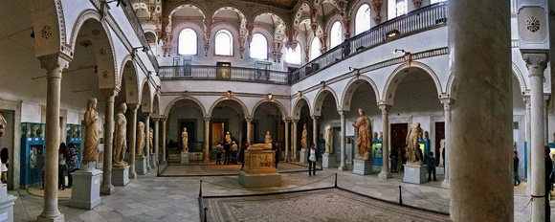

Slide 48
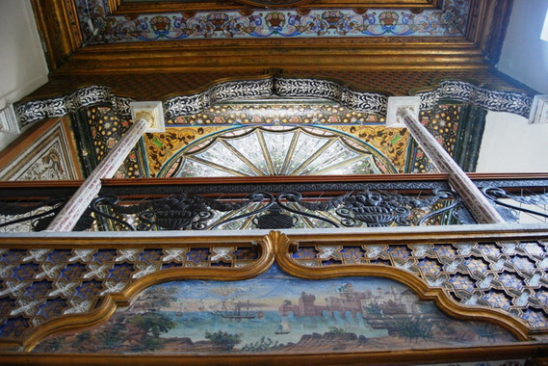

Slide 49
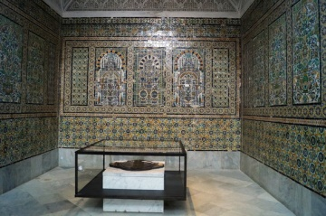

Slide 50
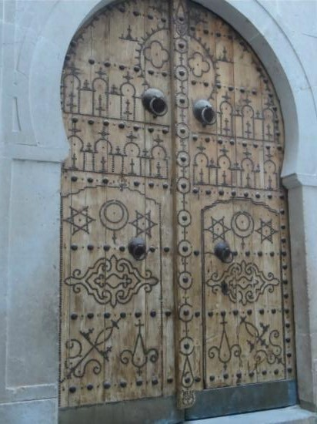

Slide 51
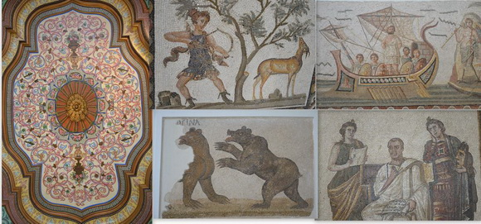

Slide 52


Slide 53


Slide 54

Pila bautismal del siglo IV.

Slide 55

Puerta claveteada en el museo del Bardo.

Slide 56

Corán azul de Kairuán

Slide 57
Material extraido de Internet
Para el curso de “Historia del Hombre a través del Arte.
“Cristianismo, Invasiones Bárbaras, Arte Paleocristiano y Bizantino”
Prof. María Inés Saavedra
Isabel Aguiar

